Slide 1
Имитационное моделирование
Введение

Slide 2
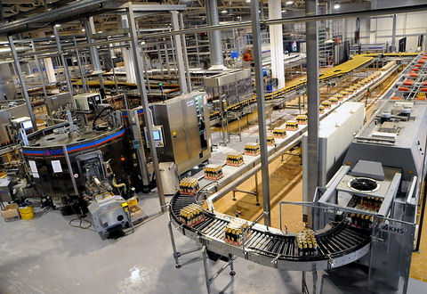
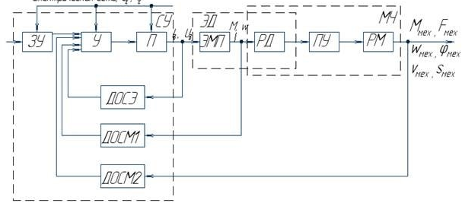
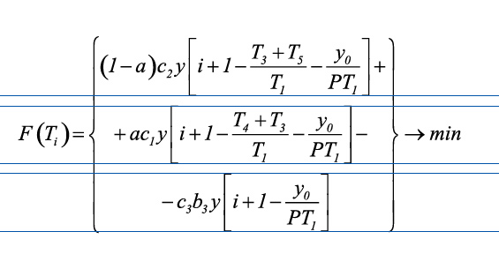
Системы и модели
Система – некоторый реальный объект, процесс, явление и т.п.
Модель – это точное или приближенное описание (представление) системы.
Моделирование это:
Процесс построения модели;
Анализ модели – получение результатов с использованием модели.

Slide 3
Виды моделирования
!
Физическое
Математическое
Компьютерное
Аналитическое
Численное
Имитационное

Slide 4
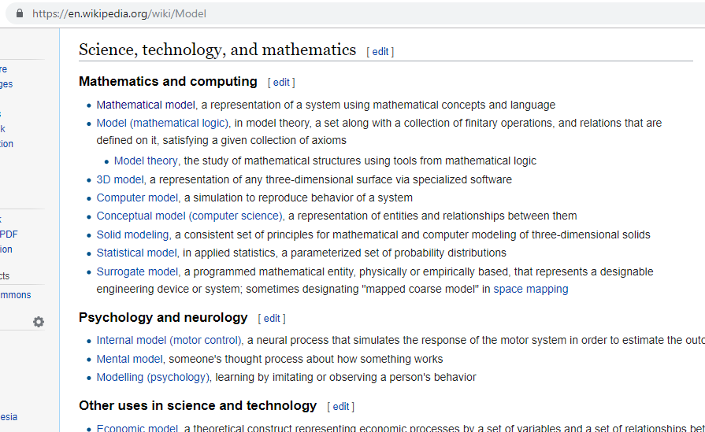

Slide 5
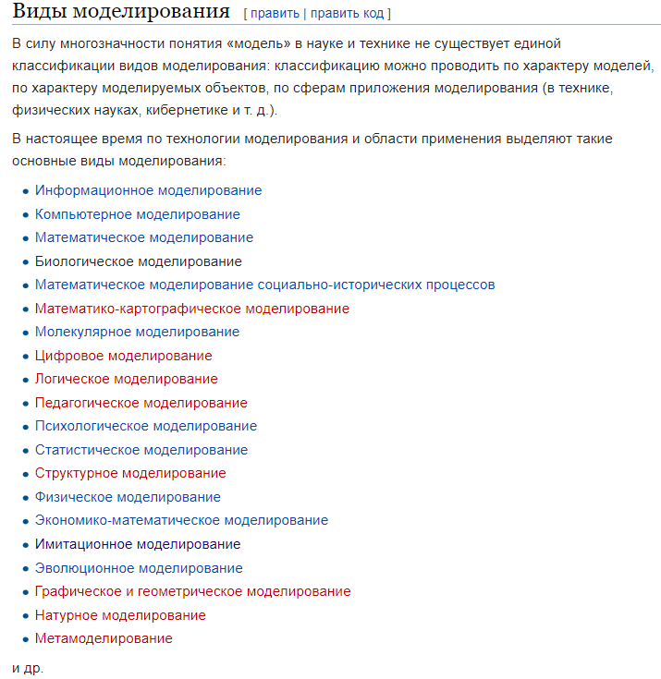

Slide 6
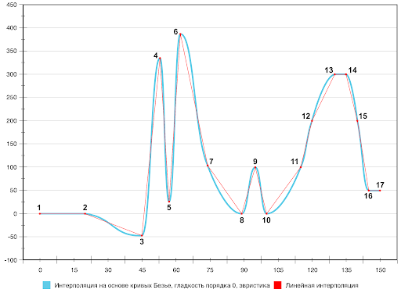
Имитационная модель
модель алгоритма работы (эволюции) системы
численный метод проведения компьютерных экспериментов с математическими моделями, описывающими поведение систем в течение времени.
исходные данные
параметры функции f,
значение t
Аналитическая модель
y = f(t)
Имитационная модель
ответ
y
исходные данные
параметры функции f
ответ
траектория y = f(t)
Запуск

Slide 7
Примеры

